Slide 1
注入引出和高能输运线调束
段哲，郭媛媛，魏源源，彭月梅、焦毅、许海生
2022. 01. 17

Slide 2
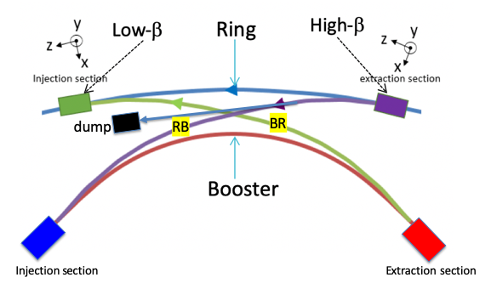
注入引出和高能输运线调束概况
0级CPM关键时间节点
注入引出和输运线调束节点
1. 增强器引出
2. BR输运线
3. 储存环注入
储存环和高能输运线开始调束（2023.10.4）
储存环存储
4. 多束团注入
5. 储存环引出
6. RB输运线到dump
传输效率继续优化
加速器达到验收指标（2024.12.31）
储存环束流能量6GeV
发射度<100pm
束流强度100mA
项目完成，提交国家验收（2025.12.31）
7. RB输运线到增强器
8. 增强器高能注入

Slide 3
调束节点、前置条件和预期目标
调束节点 | 前置条件 | 初期调束预期目标
1. 增强器引出 | 增强器能够稳定的提供6GeV、0.5nC-1nC的单束团 | 引出单束团，在BR上第一个ICT、BPM处看到束流信号
2. BR输运线 | 1. 增强器引出 完成 | 稳定传输0.5nC单束团到输运线末端ICT处
3. 储存环注入 | 2. BR输运线 完成 | 单束团至少传输到R04BPM02处
4. 多束团注入 | 实现束流存储。单束团电荷量至少0.2nC，束流寿命大于1分钟 | 向储存环中任意bucket中注入束团；连续注入多个束团
5. 储存环引出 | 20mA以上平均流强稳定运行，束流寿命大于10分钟 | 引出单束团，在RB上第一个ICT、BPM处看到束流信号
6. RB输运线到dump | 5. 储存环引出 完成 | 单束团成功传输到dump处
7. RB输运线到增强器 | 6. RB输运线到dump 完成 | 稳定传输0.5nC单束团到输运线末端ICT处
8. 增强器高能注入 | 7. RB输运线到增强器 完成 | 实现增强器高能累积

Slide 4
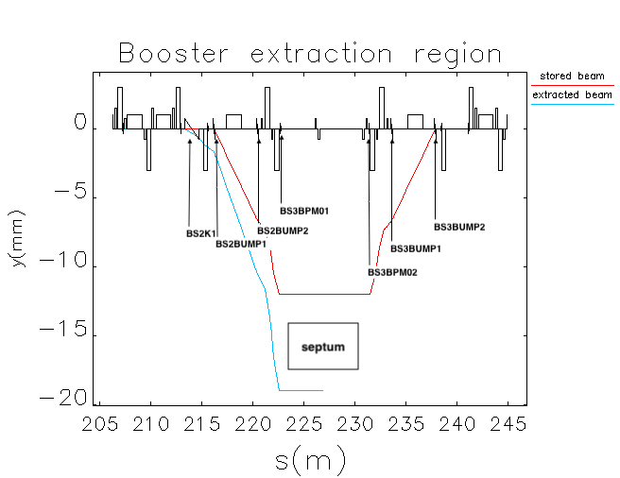
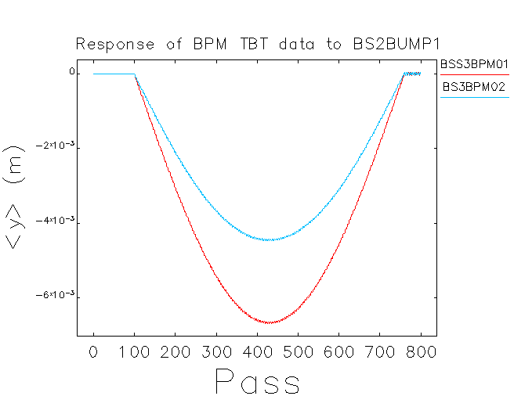
1. 增强器引出调束
增强器调束阶段
测试引出区的水平、垂直local bump
Beam-based 调节kicker、bump铁延迟
增强器引出调束（BRBPM01、ICT束流信号）
精调Kicker、bump铁幅度、延迟
LSM磁铁强度
引出区局部轨道
继续优化引出效率、测量脉冲元件波形
距离(m)

Slide 5
2. BR输运线调束
初期调束（BR末端PR2光斑和BPM11束流信号）
校正轨道：手调校正子或“一对一”校正方案
扫描增强器引出能量
迭代
性能提升和传输效率优化
基于响应矩阵进行轨道校正
Beam-based alignment
扫描并减小输运线参考能量和增强器引出束流能量的相对偏差。
Notes:
短黑线BPM，下面的短红方块是束损探头，上面的长黑线是水平校正子，下面的长黑线是垂直校正子，中间的绿色条是PR，黑色条是ICT

Slide 6
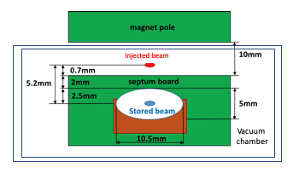
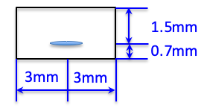
3. 储存环注入
初期调束
LSM后BPM看到束流和信号
上游两个水平、两个垂直校正子
LSM强度
R04BPM02看到束流和信号
Beam-based 注入kicker 延迟调节
优化kicker幅度
仍未实现，则参考首圈调束的故障排除方法
后续优化
Beam-based kicker延迟精细调节
储存环注入+首圈调束联合
Beam-based kicker波形测量
LSM下游taper段物理孔径瓶颈处

Slide 7
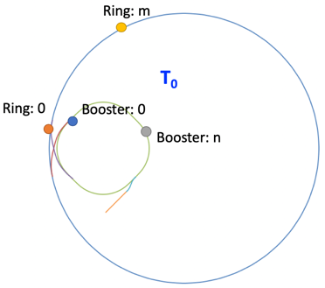
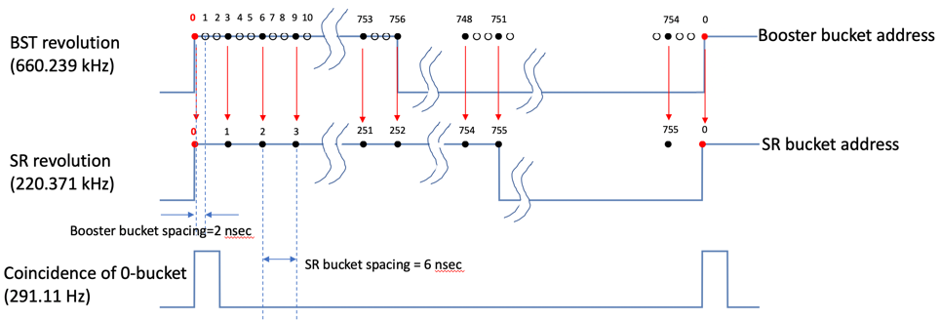
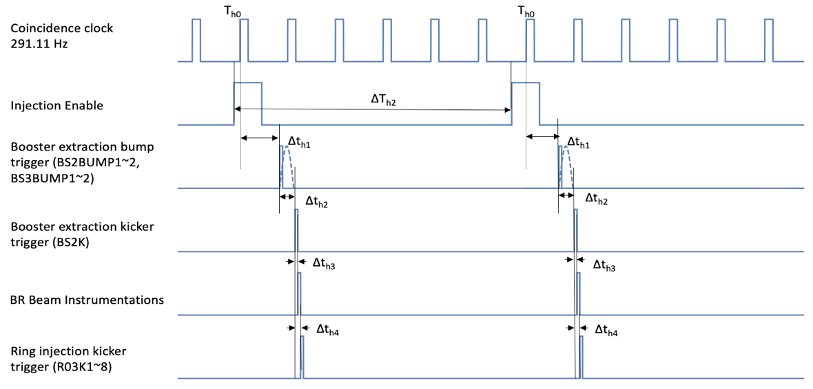
4. 多束团注入
初期调束
每周期向储存环注入1个束团
测试bucket选择
测试连续注入
后续优化
测试每周期中向储存环中注入多个束团

Slide 8
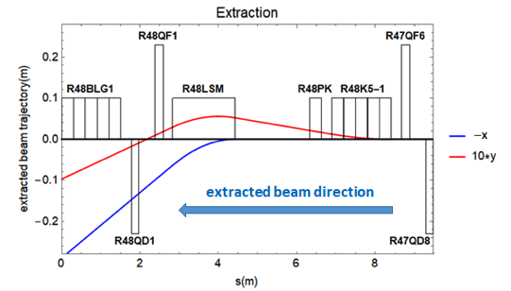
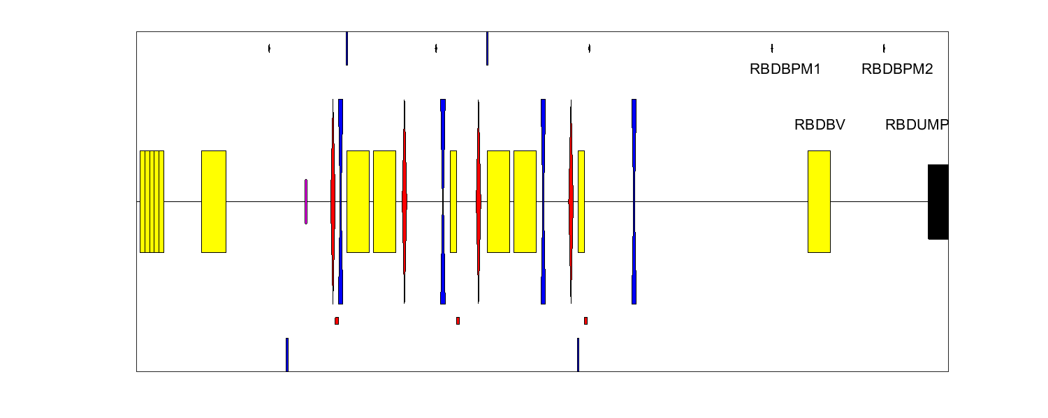
5. 储存环引出和6. RB到dump
初期调束
Beam-based 引出kicker延迟优化
储存环引出 （到RB第一个ICT，BPM）
调节Lambertson磁铁强度以及引出kicker幅度
调节局部循环束闭轨
RB到dump（ RBDBPM2有束流信号）
手拧RB输运线校正子
后续优化
适时对预引出kicker进行调试
R48K
R48LSM
R48PK
Notes:
短黑线BPM，下面的短红方块是束损探头，上面的长黑线是水平校正子，下面的长黑线是垂直校正子，中间的绿色条是PR，黑色条是ICT

Slide 9
需要开展的模拟
增强器引出
确认bump铁和kicker的强度容许范围和调节裕量
统计误差lattice引出区相移误差对引出凸轨高度、引出束到切割板距离的影响
引出直线节局部区域如何做local bump及垂直轨道调节范围
储存环注入
LSM处物理孔径对注入束轨迹的限制，模拟不开kicker和开kicker到不同幅度时，顺利通过LSM的束流可以分别传输到储存环什么位置
有没有可能注入束打到kicker极板上
LSM的准直偏差，如何影响上述结果
检验是否需要更上游的校正子参与LSM入口处的束流轨迹精调
注入束如果能量偏差较大，会如何影响储存环注入调束

Slide 10
需要开展的模拟
储存环引出
注入kicker踢循环束，束流损失的位置分布
引出直线节如何做local bump
BR（RB）输运线
BR（RB）输运线可以容忍的相对束流能量偏差
扫描输运线参考能量（输运线主铁强度）时选择合适的目标参数待模拟确定
分析基于理论与实测响应矩阵进行轨迹校正的差别（优先级低）

Slide 11
所需的调束软件功能/模块
调束软件：功能（线下分析）/ 模块（在线python程序） | 增强器 | 输运线 | 储存环 | 初期调束 | 后期优化
脉冲元件充电电压显示、调节【模块】 | ✅ |  | ✅ | ✅
脉冲元件延迟显示、调节【模块】 | ✅ |  | ✅ | ✅
Beam-based 脉冲元件延迟调节 【功能】 | ✅ |  | ✅ | ✅
Beam-based 脉冲元件波形测量【功能】 | ✅ |  | ✅ |  | ✅
注入（引出）区域局部闭轨调节【模块】 | ✅ |  | ✅ | ✅
注入引出控制：filling pattern，bucket选择，恒流注入等 【模块】【定时、控制、物理讨论，物理提供控制逻辑】 | ✅ |  | ✅ | ✅
束损、ICT测量和显示【束测】 | ✅ | ✅ | ✅ | ✅
PR靶数据显示和处理 【模块】 |  | ✅ |  | ✅
传输效率显示 【模块】 |  | ✅ |  | ✅
模式保存与置入 【模块】 |  | ✅ |  | ✅
轨迹测量和显示 【模块】 |  | ✅ | ✅ | ✅
轨迹校正： 手拧或“一对一”校正 【模块】 |  | ✅ | ✅ | ✅
轨迹校正：基于响应矩阵校正 【功能】 |  | ✅ |  |  | ✅
BBA 【模块】 |  | ✅ |  |  | ✅

Slide 12
谢谢！

Slide 13
1. 增强器引出调束步骤
增强器调束阶段开展
测试引出区的水平、垂直local bump
不打开引出kicker，基于BPM读数，优化不同bump铁之间的延迟和幅度，使峰值凸轨高度接近基准设置（12mm）
不打开bump铁。基于BPM读数，对引出kicker延迟进行优化，确认kicker幅度
增强器引出初期调束（BR第一个ICT、BPM测到束流信号）
精调bump铁和kicker之间的延迟，及bump铁和kicker幅度，测试是否可以将束流成功引出
如果无法引出，则调节引出LSM强度，局部垂直凸轨等
后续优化（减少束损）
基于BPM读数，对bump铁、kicker的波形、幅度进行测量
继续优化凸轨、kicker设置和LSM强度，尽可能减小引出束损

Slide 14
1. 增强器引出：前置条件的说明
增强器能够稳定的提供6GeV、0.5nC-1nC的单束团。
关于电荷量需求的一种考虑：仅从增强器引出到BR输运线调束这个过程的要求来说，这个电荷量至少要保证如果顺利从增强器引出时，BR输运线上的ICT、BPM和信号、束损探测器等束测元件能产生超出噪声水平的读数。按照束测系统提供的信息，几十pC的束团预期能够在单次通过BPM的和信号上产生超出噪声水平的信号（仍需束测系统进一步理论计算来确认）；
如果从储存环注入调束的角度来考虑，储存环注入调束和首圈调束紧密联系（期间没有时间再去优化增强器），这一阶段不仅需要储存环上的BPM提供和信号信息，也需要其提供X/Y读数信息。暂时认为经过储存环注入LSM的电荷量需要至少100pC。考虑初期调束时，增强器引出、储存环注入效率~50%（有脉冲元件），BR传输效率>90%，相应的，希望增强器可以提供不低于0.5nC的单束团。

Slide 15
3. 储存环注入调束
初期调束
利用LSM之前、BR输运线上的两个水平、两个垂直校正子，优化注入束轨迹，结合对LSM强度扫描，使束流通过LSM （以LSM之后的BPM和信号为参考）
同时打开储存环注入kicker，继续以优于下游BPM和信号为目标，同步扫描kicker延迟，使其能踢到束流
如果注入束仍无法传输到R04BPM02，则可能存在较大的误差源或硬阻拦，参考首圈调束的故障排除方法【季大恒报告】进行处理
后续优化
基于BPM读数，对注入相关参数（如不同脉冲电源间延迟）做精细调节。
将储存环注入的相关调节量，用于储存环首圈调束，以实现更多圈束流信号、减小束流轨迹幅度为目标
以注入kicker下游合适相位处的BPM，做beam-based kicker波形测量。

Slide 16
4. 多束团注入
初期调束
经过增强器和储存环初期调束后，可以将增强器中单束团、储存环中单束团对应的bucket定义为增强器和储存环各自的0号bucket
测试向指定bucket注入，进行异常情况诊断和故障排除。（可以考虑在系统联调阶段，测试定时系统的功能模块）
测试连续注入模式。
后续优化
测试每个增强器周期中向储存环中注入多个束团。

Slide 17
4. 多束团注入： 前置条件说明
储存环已经实现束流存储。单束团电荷量至少0.2nC，束流寿命高于1分钟。
若增强器每周期向储存环注入一个束团，俘获的束团电荷量为0.2nC。如果束流寿命为1分钟，填充60个束团，通过1Hz重复频率的连续注入，可以维持约1.7mA的平均流强。

Slide 18
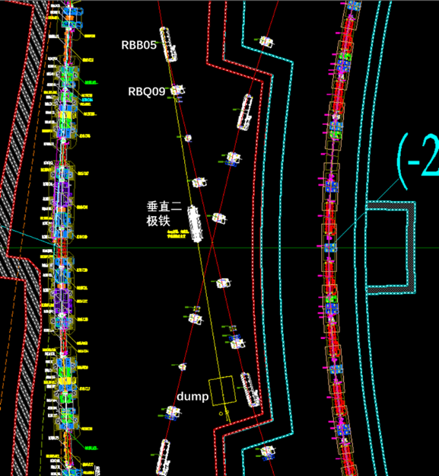
5. 储存环引出和6. RB输运线到dump
初期调束
设置较小的束团电荷量（如0.1nC），每次打开一个引出kicker，设置到nominal 幅度，优化延迟，以TBT BPM（或者R48BPM02A、R48BPM02B这两个bunch-by-bunch BPM）读数为参考，对kicker延迟进行优化。
设置较小的束团电荷量（如0.1nC），同时打开5台引出kicker，根据引出Lambertson磁铁附近的束损探测器、RB输运线上Lambertson磁铁下游的ICT、BPM信号，来判断是否成功引出。如果没有成功引出，则需要扫描Lambertson磁铁强度以及引出kicker幅度（和延迟）。
如果引出kicker幅度调至最大，也不够将束团从储存环引出，则需要调节局部凸轨，让循环束更加靠近切割板。
综合使用上述knob，以RB输运线上第一个ICT和BPM信号为依据，优化设置，使束流能够稳定、重复的引出到RB输运线上。
校正轨道（手调校正子）。初期，以RBDBPM2有束流信号为目标。后期，以RB以及废束线的BPM和信号推算的传输效率大致最大为目标。

Slide 19
5. 储存环引出和6. RB输运线到dump
后续优化
当待引出束团电荷量较大时（>1nC），适时对预引出kicker进行调试。基于束流优化预引出kicker的延迟和幅度。
后续预引出kicker如果有必要长期运行，需要考虑如何加入引出联锁中。 现在不掌握kicker和定时系统可能会出现哪些故障，以及故障发生频率。至少在调束初期，引出电荷量不大的时候，这个不是必要的。

Slide 20
5. 储存环引出和6. RB输运线到dump：前置条件
前置条件：储存环已经实现20mA以上平均流强稳定运行，束流寿命大于10分钟。
随着束流寿命的逐渐提升，通过连续注入可以维持的平均流强也逐渐提升。如果以0.2nC单束团电荷量填充680个束团，若束流寿命为10分钟，则可以维持20mA的平均流强
束流寿命如果超过10分钟，则相邻两次注入到同一个bucket之间，循环束电荷量并没有充分衰减（1-exp(-680/600)=0.68），为了避免造成过高的环内丢束剂量，此时需要开始调试储存环引出并传输到dump处。

Slide 21
7. RB输运线到增强器
初期调束（RB末端PR2光斑和BPM11束流信号）
校正轨道：手调校正子或“一对一”校正方案
手拧校正子无法实现时，扫描增强器引出能量
迭代
性能提升和传输效率优化
基于响应矩阵进行轨道校正
Beam-based alignment
扫描并减小输运线参考能量和增强器引出束流能量的相对偏差。

Slide 22
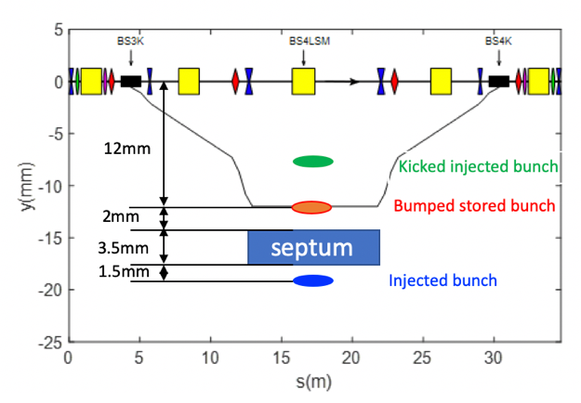
8. 增强器高能注入
初期调束
注入束通过BS4LSM
以LSM之前的水平、垂直校正子优化轨迹
扫描BS4LSM强度
以BPM读数为参考，扫描BS4K延迟、幅度，减小注入束残余振荡振幅
以BPM和信号、束损读数为参考，优化增强器RF相位，纵向俘获束流
针对增强器循环束，扫描BS3K延迟、幅度，使BS3K、BS4K先后作用于循环束后，残余振荡最小
在有增强器循环束时，调试注入束的累积过程
后续优化
针对更高电荷量注入束团，优化高频相位、kicker幅度、lattice色品、横向反馈等，以提高注入效率

Slide 23
注入引出控制
需求
独立控制任何一个注入、引出过程（单独调试，储存环打束）
将几个注入、引出过程有机组合（单向传输，RB到dump+储存环注入，高能回注）
注入pattern: 包含注入bucket编号、流强限、直线加速器电荷量等
注入控制逻辑
按pattern依次注入
最小电荷量bucket优先注入
按照注入pattern和注入控制逻辑来选定一次注入的增强器bucket-储存环bucket对应关系
查询look up table，按照增强器bucket-储存环bucket的对应关系，确定注入引出延迟（相对0号bucket对准的时间，间隔6ns）
按照注入引出延迟，依次给出相关触发信号

Slide 24
恒流注入
完成1-6 步骤之后，即具备恒流注入的功能，可以满足调束阶段（如储存环扫真空）的需要
要实现正常运行阶段的恒流注入，还需解决许多其他问题
恒流注入相关安全联锁
Injecting with beamline stoppers open
注入过程对束线扰动的评估和抑制
传输效率的优化和保持（特别是针对高电荷量模式）

Slide 25
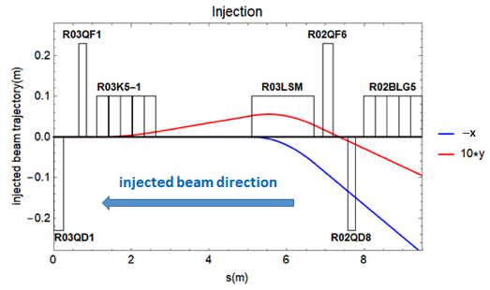
Pictures

Slide 26
dump
lost in ring
26

Slide 27
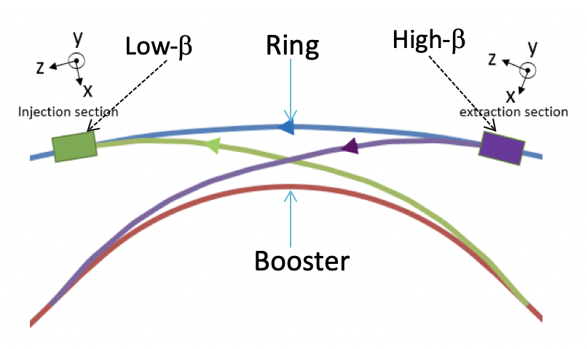
dump
RB
BR
Injection section
Extraction section

Slide 28
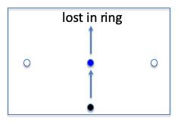
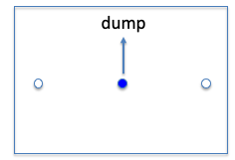
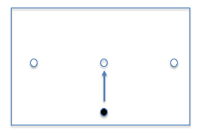

Slide 29
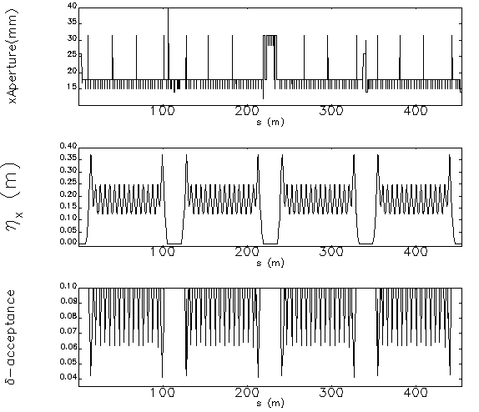
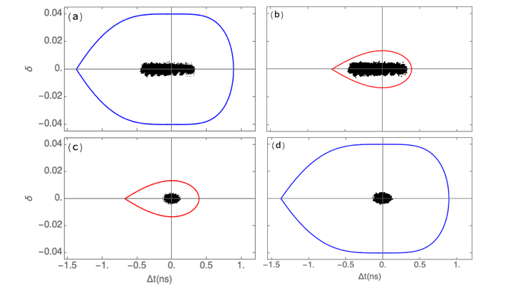

Slide 30
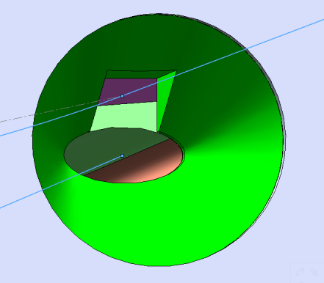
4
1.5mm
0.7mm
3mm
3mm

